Slide 1
Východní blok v 50. létech
Za železnou oponou – Chruščovova éra (do poloviny 60. let)

Slide 2
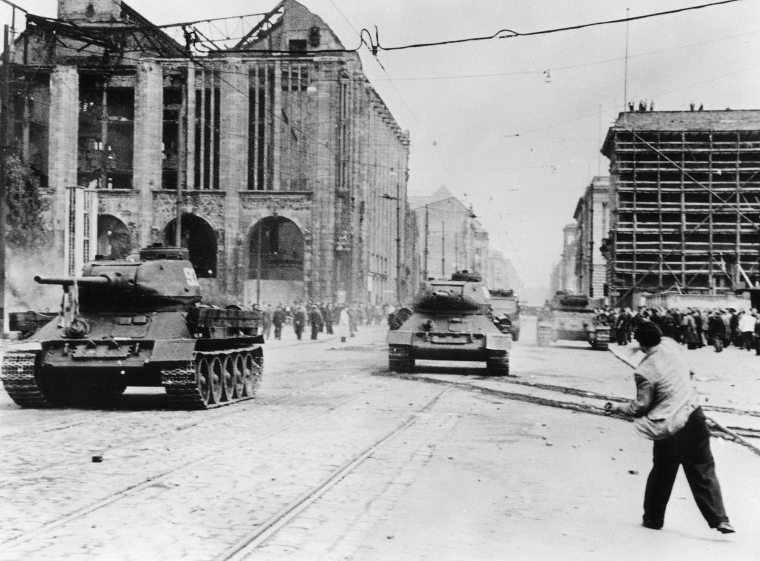
„Povstání 17. června“ (1953)
protesty, demonstrace, stávky v NDR (dělníci!)
hmotný nedostatek, nespokojenost s komunismem
potlačeno armádou SSSR
55 – cca 500 mrtvých
první projev nespokojenosti v sovětském bloku

Slide 3
Povstání v Poznani (červen1956)
stávka a demonstrace ve strojírnách (snížení cen, zvýšení platů)
potlačeno armádou a policií
57 – 78 mrtvých

Slide 4
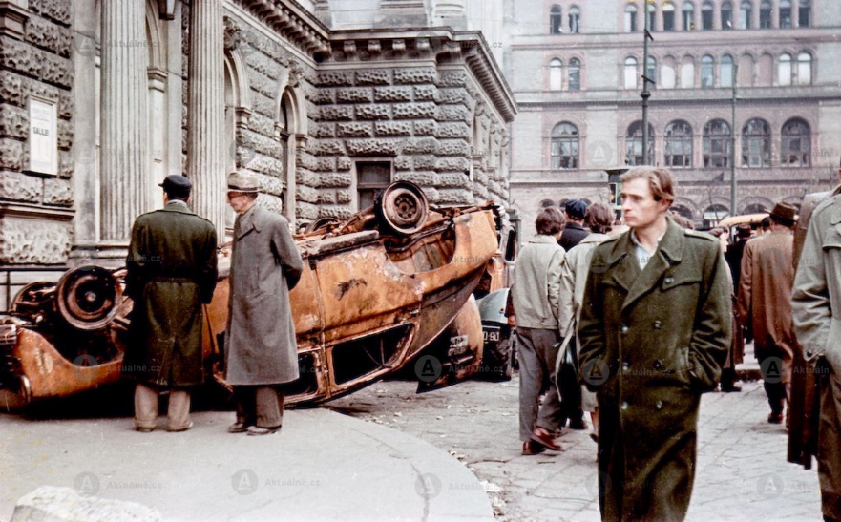
Maďarské povstání 1956
23/10 výbuch nespokojenosti s komunistickým režimem
násilí v ulicích (tajná policie, sovětská vojska – střelba do davu; lynčování příslušníků tajné policie)

Slide 5
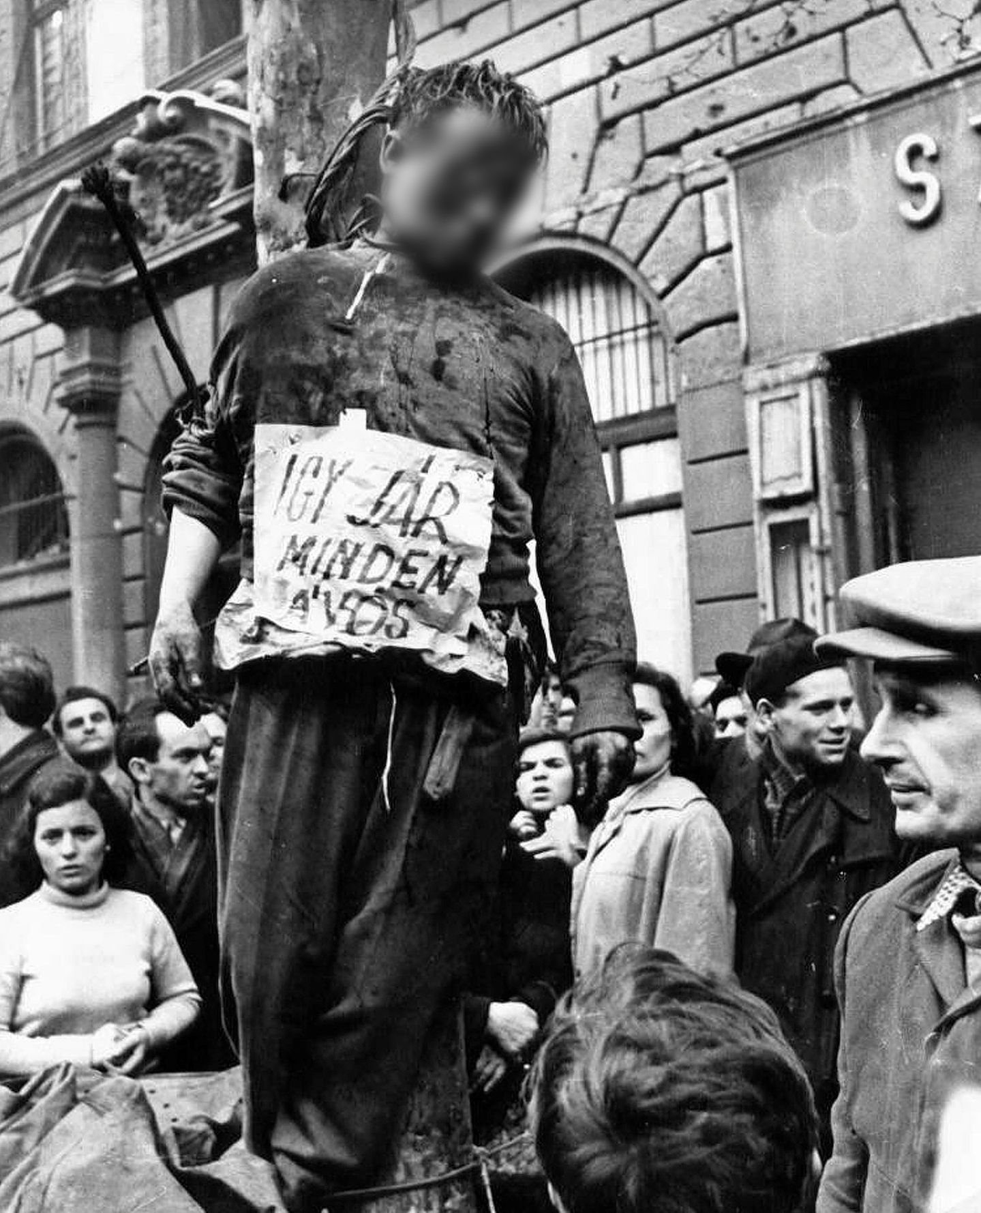
Maďarské povstání 1956
předseda vlády Imre Nagy
1/11 vyhlášena neutralita
Maďarsko vystupuje z Varšavské smlouvy

Slide 6
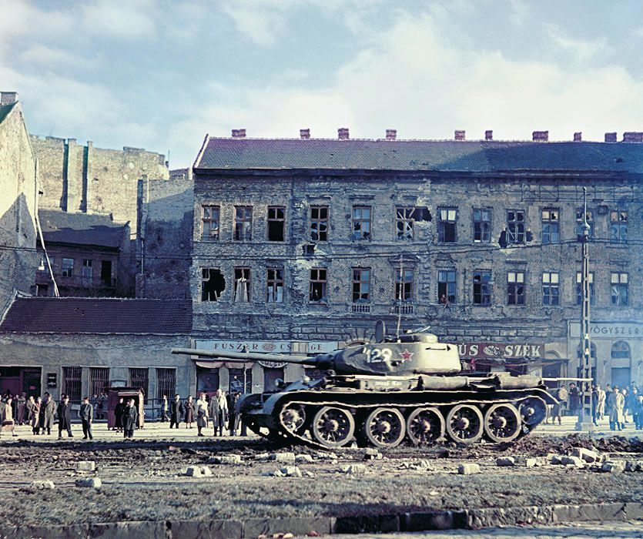
Maďarské povstání 1956
SSSR potlačuje povstání vojensky (boje 4. – 11. listopadu)
nejkrvavější povstání ve východním bloku
tisíce – statisíce obětí, 200 – 300 tisíc emigrantů

Slide 7
„Gulášový komunismus“
János Kádár
vláda dosazena k moci Sověty
Nagy odsouzen k smrti
až do konce komunismu bylo zakázáno o roce 1956 mluvit
„kádárismus“
liberálnější podoba komunismu
částečně povolen soukromý sektor
v rámci východního bloku slušná životní úroveň
velké zahraniční půjčky
Kádár zemřel v r. 1989 v den, kdy byl rehabilitován Nagy

Slide 8
Události ve světě
(První) berlínská krize, rozdělení Německa
Korejská válka
Karibská krize
Stavba berlínské zdi
Začátek vietnamské války

Slide 9
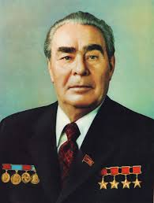
Leonid Brežněv
1964 odstraněn Chruščov
Brežněv v čele strany a státu do r. 1982
snaha udržet moc, nedělat zásadní reformy, udržet sovětský blok, nenápadně pronikat do „třetího světa“
„epocha stagnace“

Slide 10
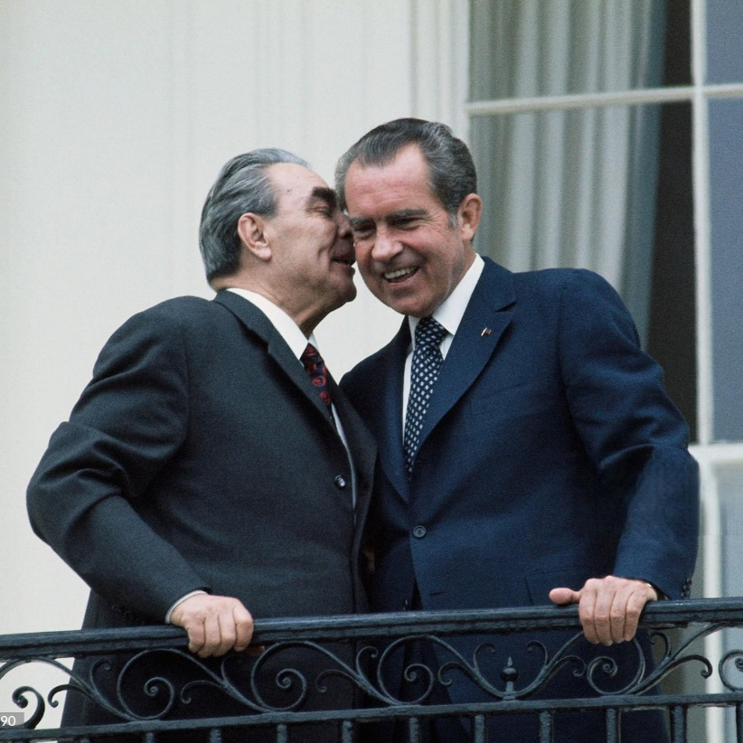
Politika „détente“
uvolnění napětí (mezi Východem a Západem)
problémy řešit diplomatickou cestou

Slide 11
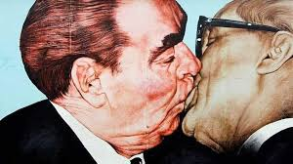
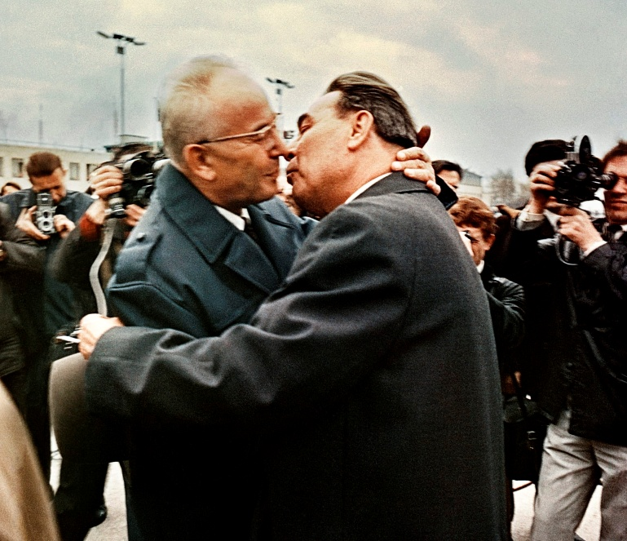
„Brežněvova doktrína“
doktrína omezené suverenity
pokud by se některá socialistická země podvrátila od socialismu, je to problém všech social. států; SSSR má právo v ta- kové zemi provést intervenci

Slide 12
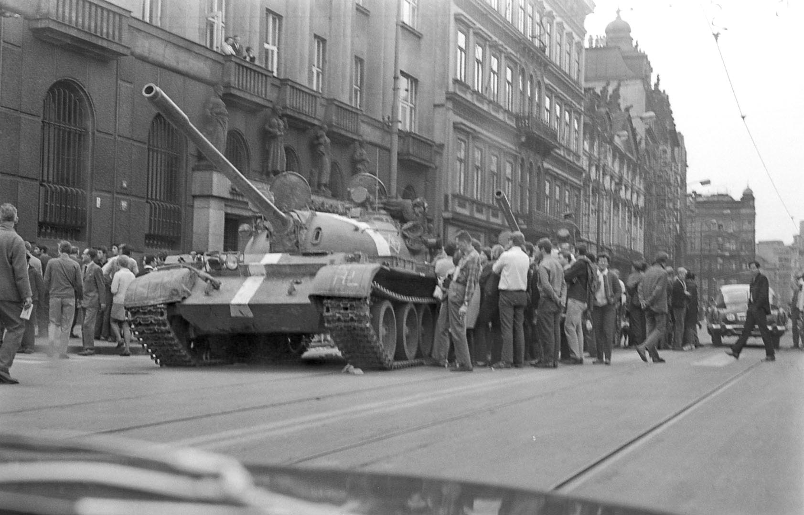
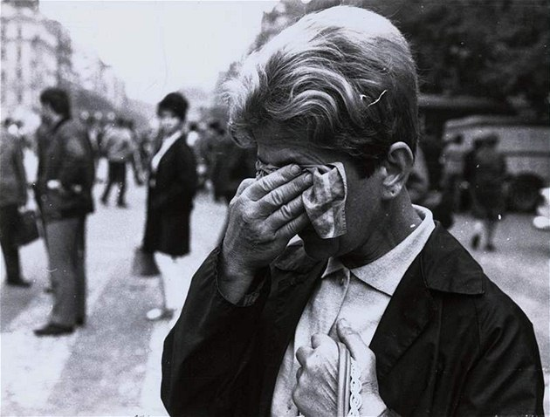
Brežněvova doktrína v praxi
Pražské jaro – československý pokus o reformu komunismu

Slide 13
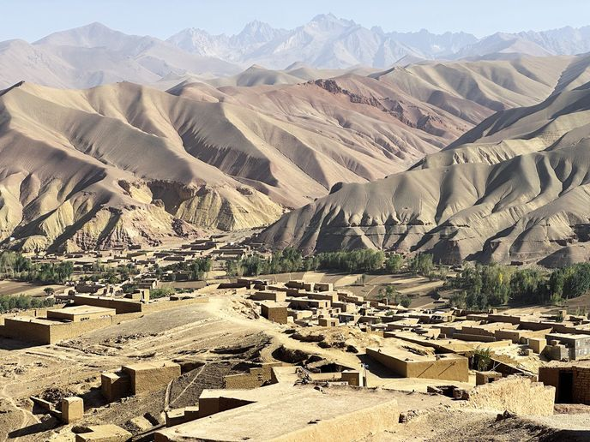
Aghánistán
1973 svrženo království → republika
1978 obrat k SSSR, 1979 komunistická vláda – pozvání sovětských vojsk

Slide 14
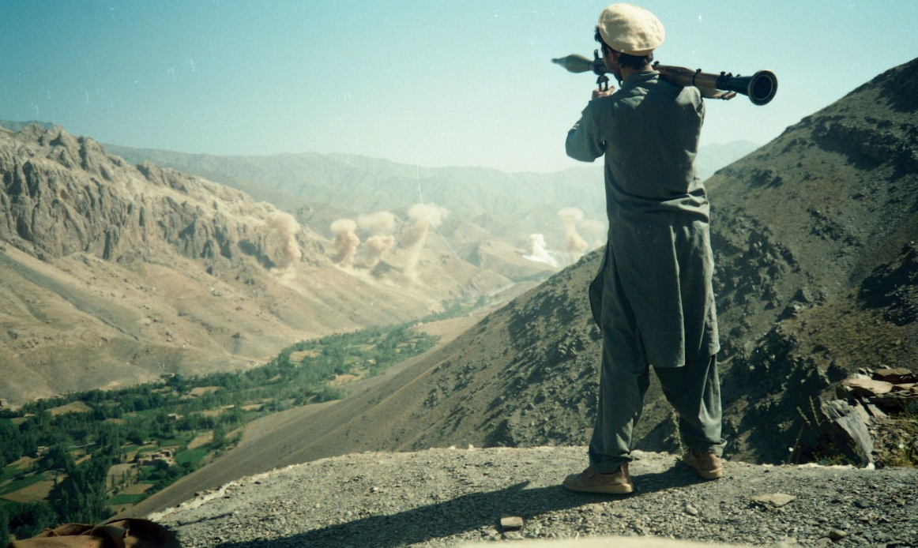
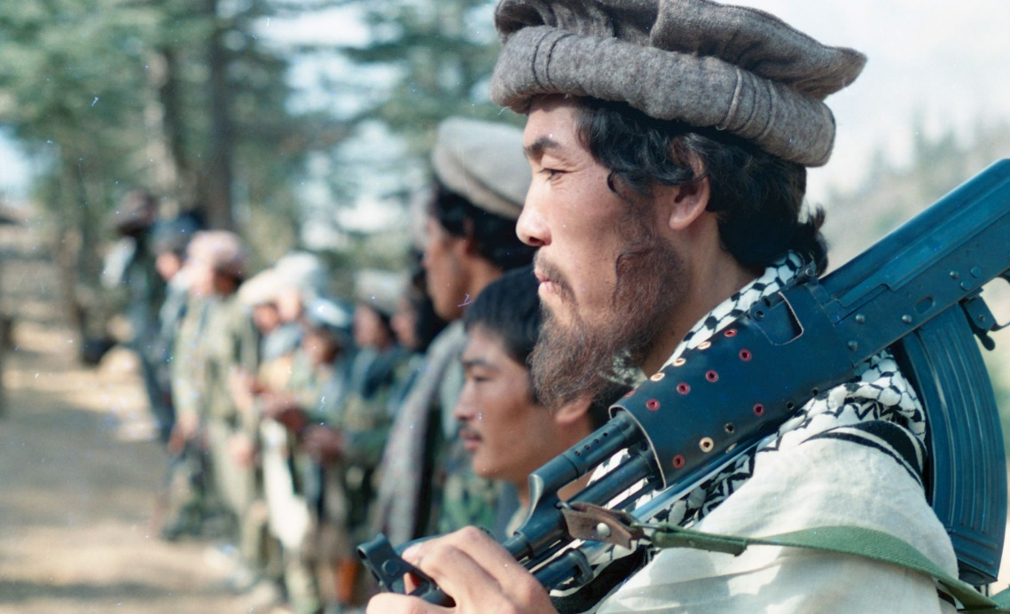
Sovětská invaze a válka
1979 – 1989
Armáda SSSR + místní komunistická vláda X mudžahedíni (mudžáhidové)
mudžáhidy podporují USA a muslimští dobrovolníci z celého světa
„sovětský Vietnam“
po odchodu SSSR občanská válka, pak islamistický režim

Slide 15
SSSR 1982 - 85
krizi sovětského režimu již nelze utajit
negativní vliv války v Afghánistánu
nutnost reforem X snaha nic neměnit
J. Andropov (67 let), 15 měsíců ve funkci
K. Černěnko (73 let), 11 měsíců ve funkci
1985 Michail Gorbačov

Slide 16
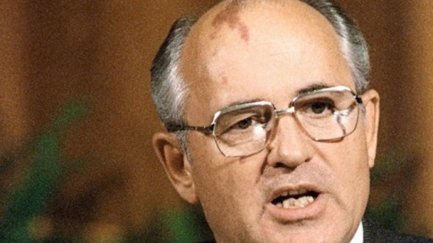
Sovětský svaz: začátek konce
Michail Gorbačov
generální tajemník ÚV KSSS 1985-91
prezident SSSR 1990- 91
uvědomoval si hloubku krize
jeho reformy v zásadě podobné ideálům Pražského jara 1968

Slide 17
Postupný rozklad komunismu
Gorbačovova vnitřní politika
  perestrojka
  glasnosť
Gorbačovova zahraniční politika
  zlepšování vztahů se Západem
  ukončení závodů ve zbrojení
  konec Brežněvovy doktríny

